Slide 1
KMP & Manacher算法
CQU-ACM-ICPC集训队
——2016.05.01

Slide 2
Update:
1. 第12页的优化算法给的代码错误了。例如匹配串为”12313”，用之前的
算法求值，结果为:-1 0 0 -1 0，正确结果为：-1 0 0 -1 1。原因在于更新i + 1
时使用的nxt值为已经经过优化后的值，而实际我们需要使用的是未经优化
的nxt值进行更新才对。理由参见nxt数组的定义。（代码已更新）
2. Manacher算法分成三种情况，前两种情况都不需要再进行匹配，只有当
i超出P0范围才需要暴力匹配。（这点我在现场讲的时候，把第二种情况说
错了，请一定把这锅留给我背Orz）

Slide 3
什么是KMP算法
英文名：The Knuth-Morris-Pratt Algorithm
中文名：***算法
用处：字符串匹配
文本串和模式串
在文本串中查找模式串
Notes:
然后是两个概念：文本串和模式串。这两者的关系，可以用一句话来概括。所以文本串就是被匹配的串，模式串就是需要用来匹配的串。下面我们通过两个同学的事迹来了解KMP。

Slide 4
先来看看暴力同学的做法：
文本串：
B | B | C | A | B | C | D | A | B | A | B | C | D | A | B | D | E
模式串：
累！
A | B | C | D | A | B | D

Slide 5
接下来让我们看看 KMP同学的做法：
文本串：
B | B | C | A | B | C | D | A | B | A | B | C | D | A | B | D | E
模式串：
A | B | C | D | A | B | D
Notes:
和暴力同学相比，KMP同学的做法，省去了红色区域的匹配，优化了匹配过程。下面就有另一个问题：为什么可以这样？

Slide 6
模式串：
A | B | C | D | A | B | D
A | B | C | D | A | B | D
Notes:
首先我们来看模式串这边，它利用了D字符之前的最大相同前后缀，也就是字符串”AB”，这样当指针指向字符C时，已经可以肯定之前的字符串“AB”已经符合匹配。就像这样。这就省去了匹配AB的麻烦了。所以只需将C和文本串指针指向的位置比较即可。下面来说说为什么失配时文本串指针不需要移动。

Slide 7
文本串：
B | B | C | A | B | C | D | A | B | A | B | C | D | A | B | D | E
A | B | C | D | A | B | D
Notes:
这是我们的文本串。这是我们失配之前最后的样子。可以看到，此时只有最后一个字符不同，前面是完全相同的。这里大家回想上张PPT提到的利用最长相同前后缀，在这张图上，就是这两部分。所以在文本串中查找下一个匹配点，相当于在模式串中查找最长相同前后缀，最终匹配仅需这样即可。因为中途是不会出现另一个匹配点的，否则和最长相同前后缀矛盾。综上，我们不需要像暴力同学那样移动文本串指针

Slide 8
怎么求这最大相同前后缀呢：
也就是求失配后，模式串指针该指向哪里。
定义nxt[i]为：模式串中第i个字符失匹配后指向的位置
我们令 k = nxt[i];
那么有：nxt[i + 1] = k + 1; (p[i] == p[k])
k = nxt[k]; (p[i] != p[k])

Slide 9
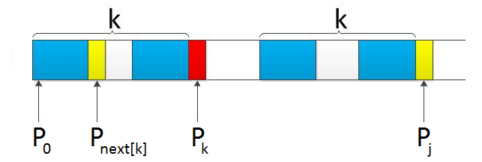
用一张图来说明：
nxt[j + 1]

Slide 10
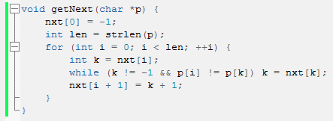
上码(next数组)：

Slide 11
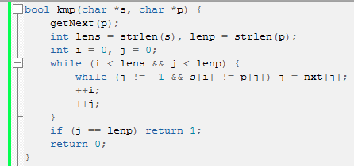
上码(匹配)：

Slide 12
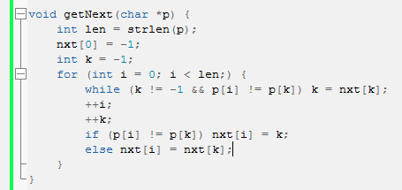
上码(next数组)：
A | A | A | A | A | A | A | A | A

Slide 13
总结一句：
KMP算法，实质上就是当匹配不成功时，模式串返回到失配字符前的最大相同前缀接着匹配的算法。

Slide 14
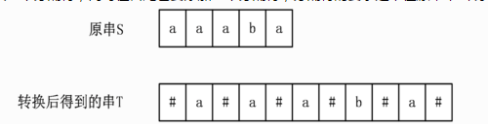
Manacher：
一个能够找到字符串中最长回文串的算法。

Slide 15
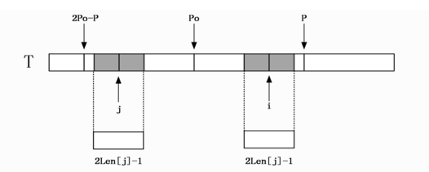
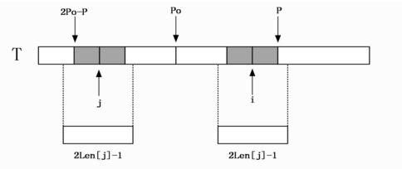
三种情况：

Slide 16
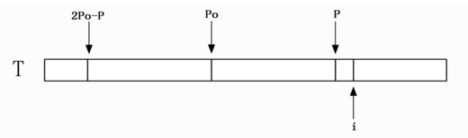
三种情况：

Slide 17
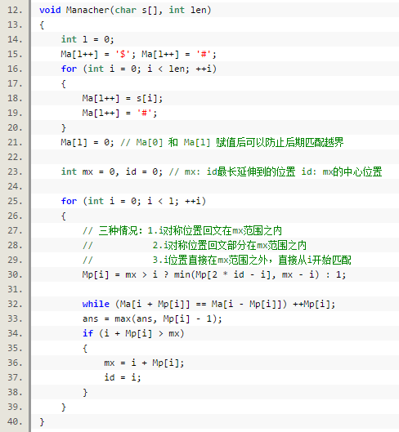
上码：

Slide 18
十分友好的链接：
参考资料：http://blog.csdn.net/v_july_v/article/details/7041827
专题地址：http://acm.cqu.edu.cn:8888/oj/contest_show.php?cid=29
拓展阅读：
扩展KMP：http://wenku.baidu.com/view/8e9ebefb0242a8956bece4b3.html
最小表示法：http://blog.csdn.net/zy691357966/article/details/39854359
Manacher： http://blog.csdn.net/dyx404514/article/details/42061017
Trie and AC自动机

